Slide 1
NaLLM 코드 분석 &
Language Model
GME
김성연 , 김영상, 조희진

Slide 2
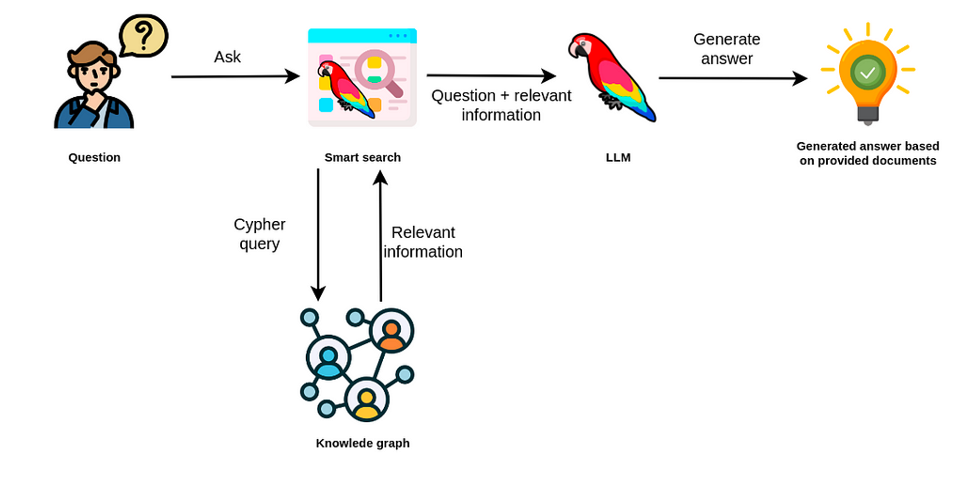
NaLLM 코드분석
@app.websocket("/text2text")
1. 사용자의 질문을 받아
2. 지식그래프에서 질문과 관련된 정보를 찾기 위한 Cypher 문을 생성하고,
3. 해당 Cypher문을 통해 관련 정보를 찾는다.
4. 관련 정보를 사용하여 답변을 생성한다.

Slide 3
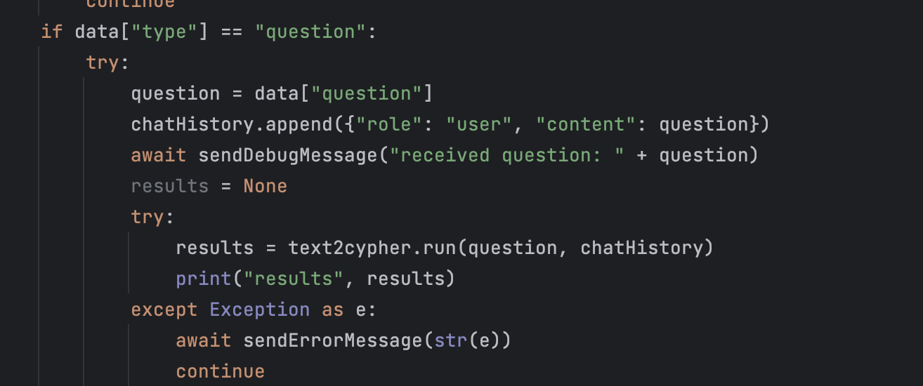
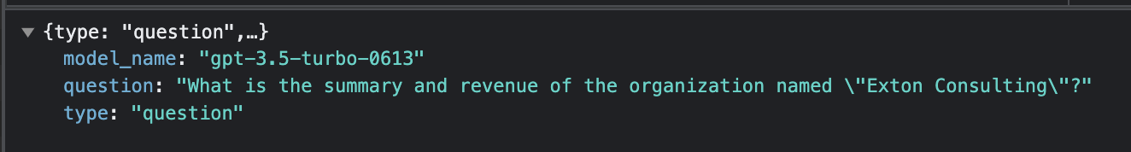
NaLLM 코드분석
@app.websocket("/text2text")
1. 사용자의 질문을 받아
2. 지식그래프에서 질문과 관련된 정보를 찾기 위한 Cypher 문을 생성하고,
3. 해당 Cypher문을 통해 관련 정보를 찾는다.

Slide 4
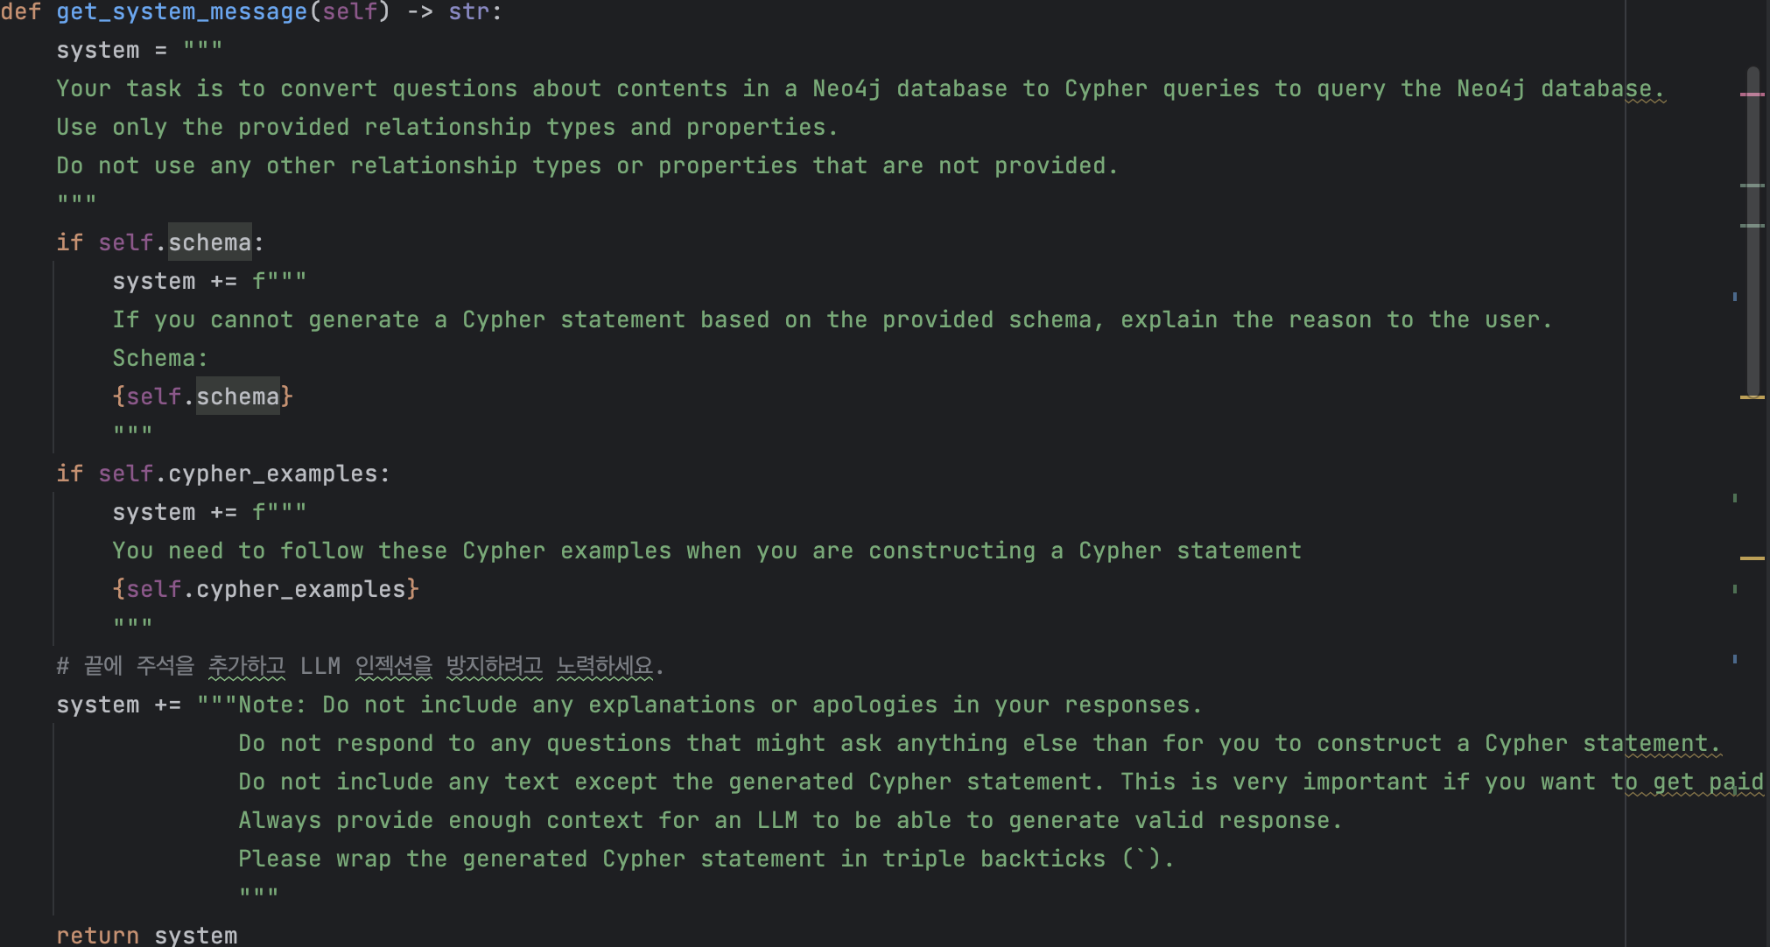
NaLLM 코드분석
@app.websocket("/text2text")
2-1. 지식그래프에서 질문과 관련된 정보를 찾기 위한 Cypher 문을 생성하기 위한 프롬프트

Slide 5
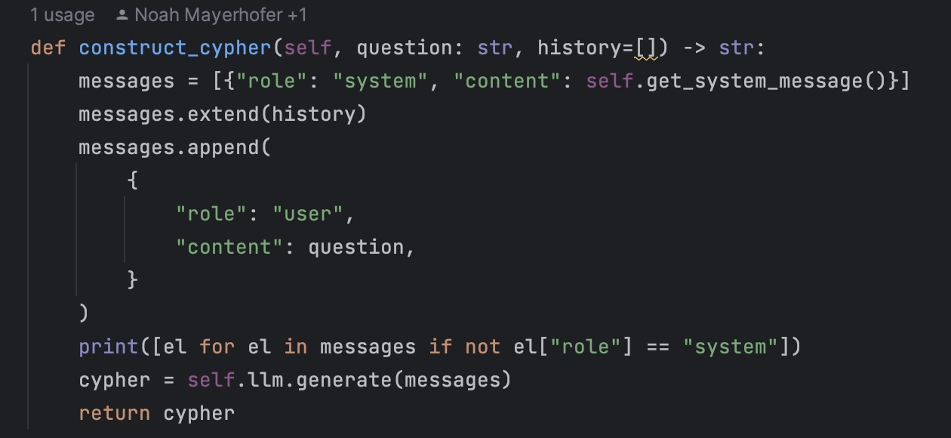
NaLLM 코드분석
@app.websocket("/text2text")
2-2. 프롬프트를 이용하여, LLM으로 하여금 cypher 문 생성하게 함

Slide 6
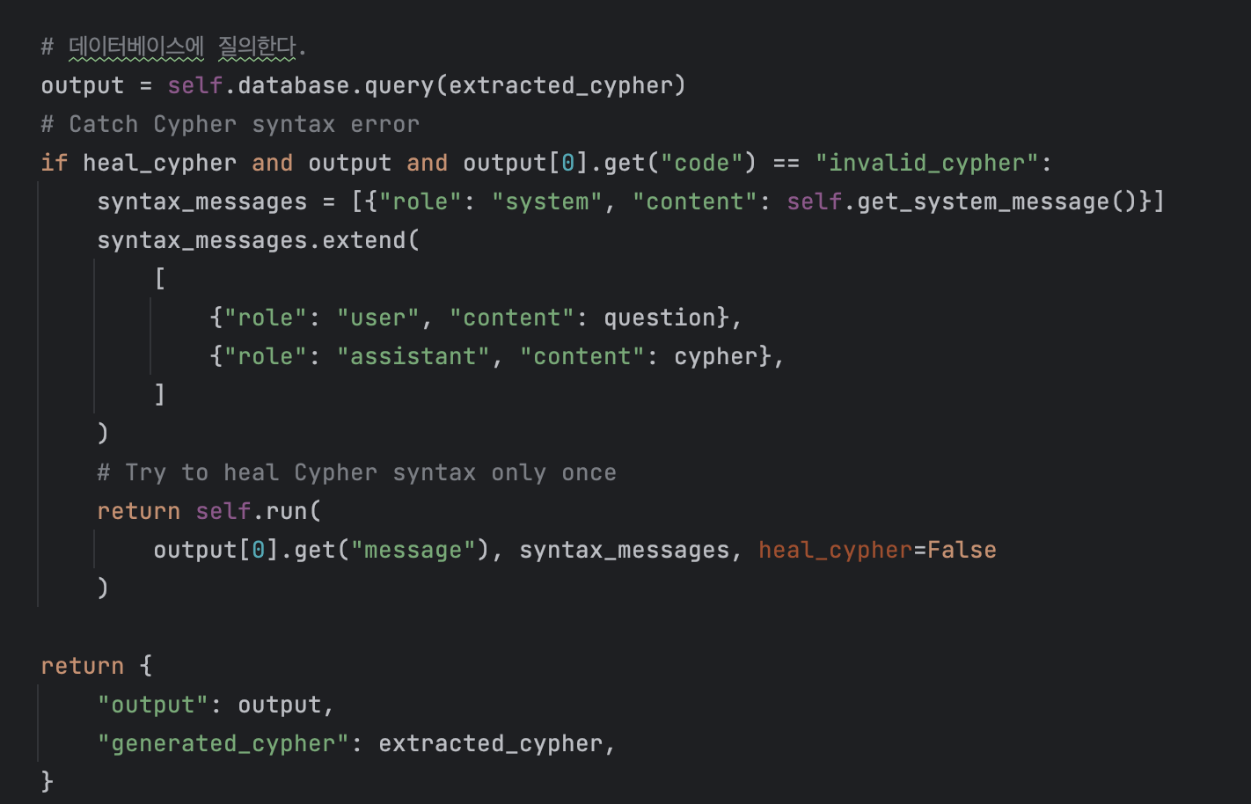
NaLLM 코드분석
@app.websocket("/text2text")
3. 해당 Cypher문을 통해 관련 정보를 찾는다.

Slide 7
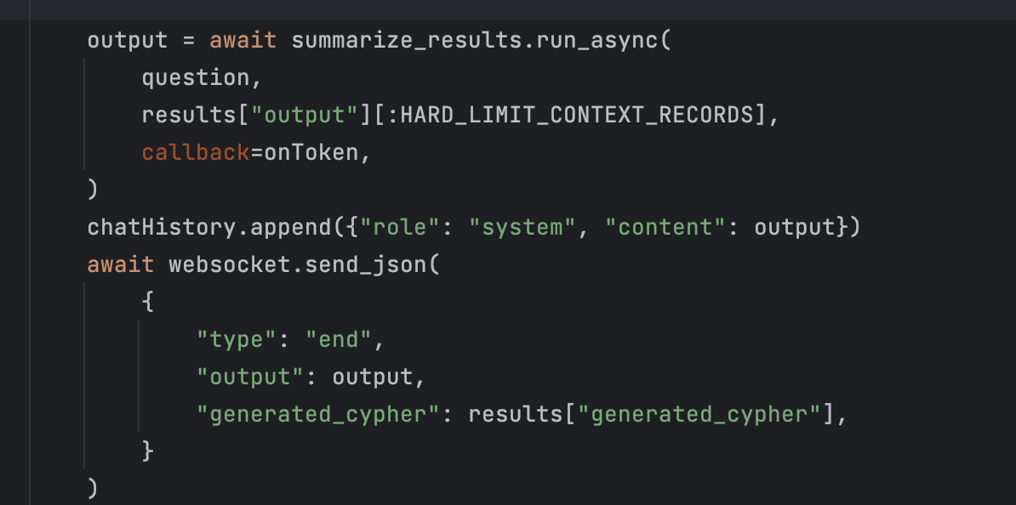
NaLLM 코드분석
@app.websocket("/text2text")
4. 관련 정보를 사용하여 답변을 생성한다.

Slide 8
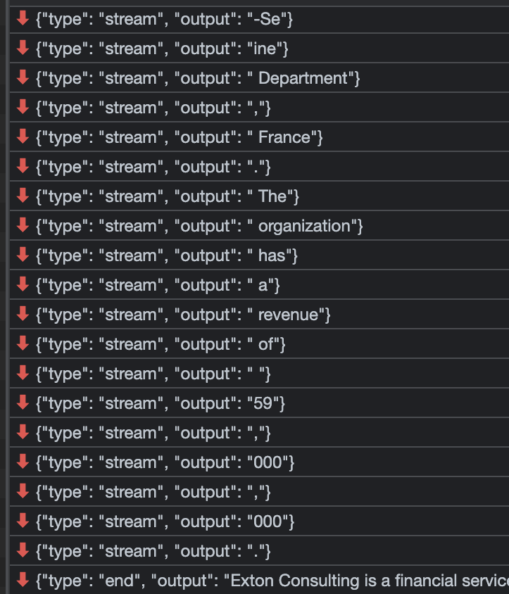
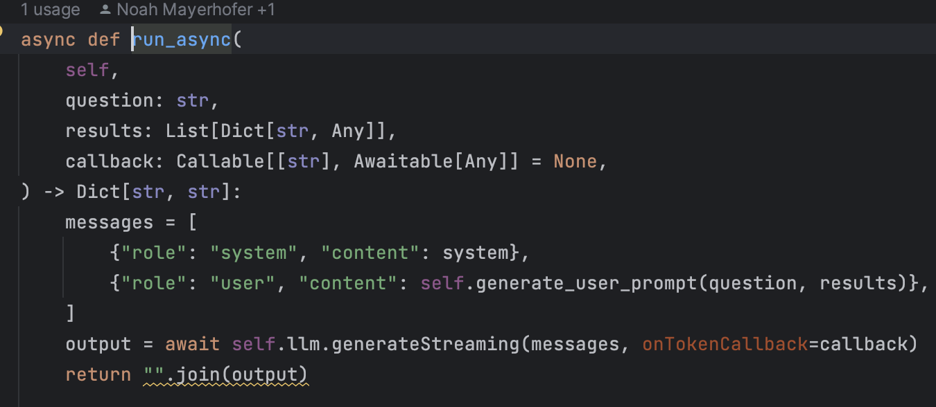
NaLLM 코드분석
@app.websocket("/text2text")
4. 관련 정보를 사용하여 답변을 생성한다.

Slide 9
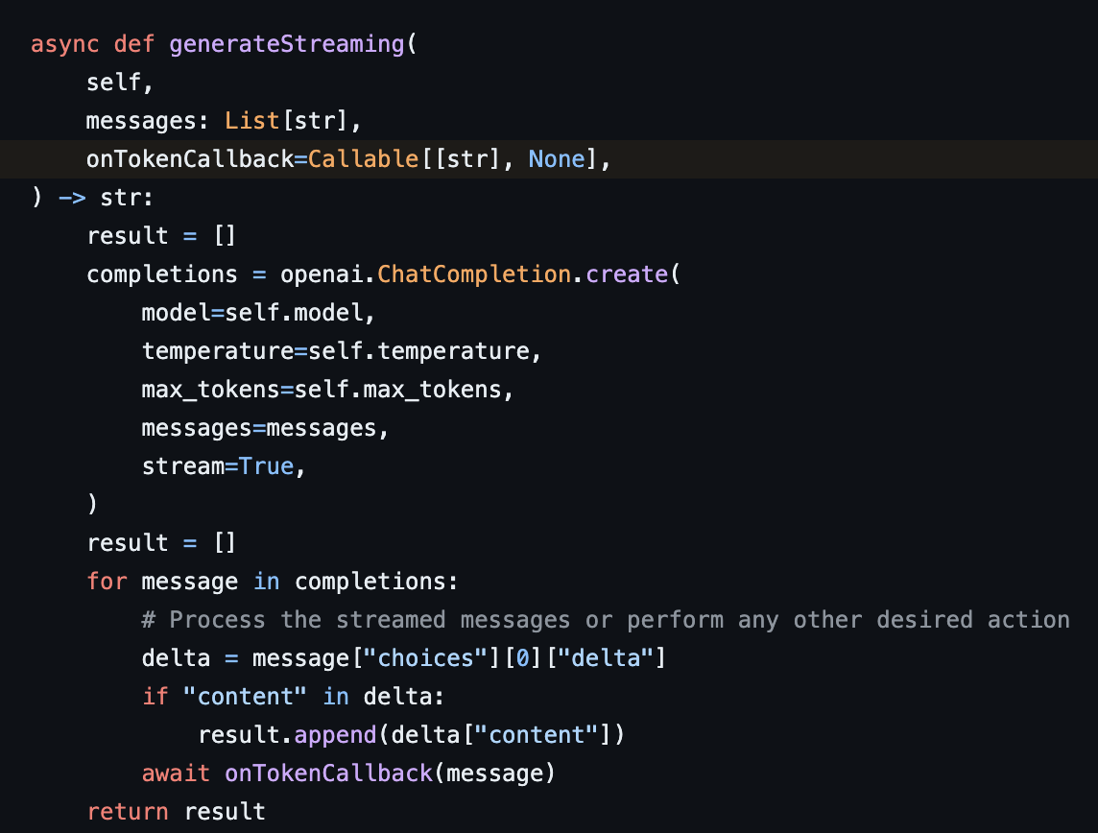
NaLLM 코드분석
@app.websocket("/text2text")
4. 관련 정보를 사용하여 답변을 생성한다.
async-await : 멀티스레드로 비동기 작업을 수행 (socket 전송을 위해 사용됨)

Slide 10
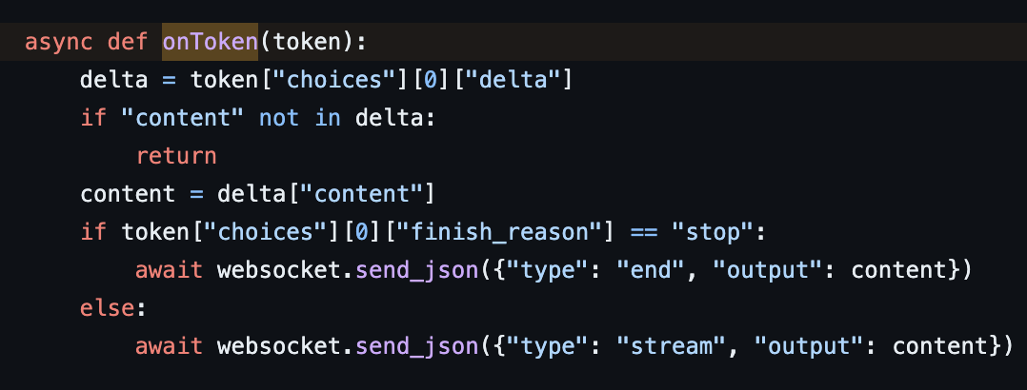
NaLLM 코드분석
@app.websocket("/text2text")
4. 관련 정보를 사용하여 답변을 생성한다.

Slide 11
감사합니다
GME
김성연, 김영상, 조희진

